Slide 1
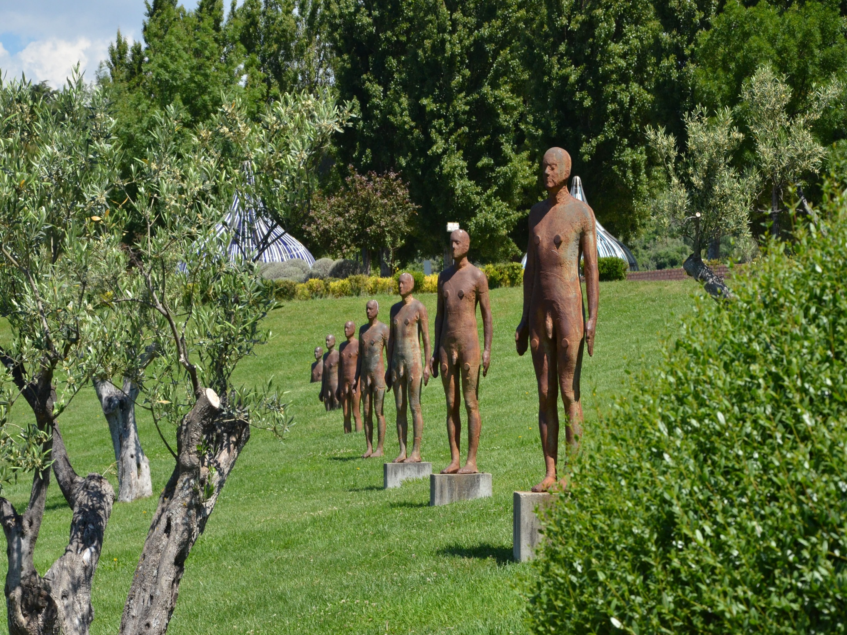
Il parco della biodiversità

Slide 2
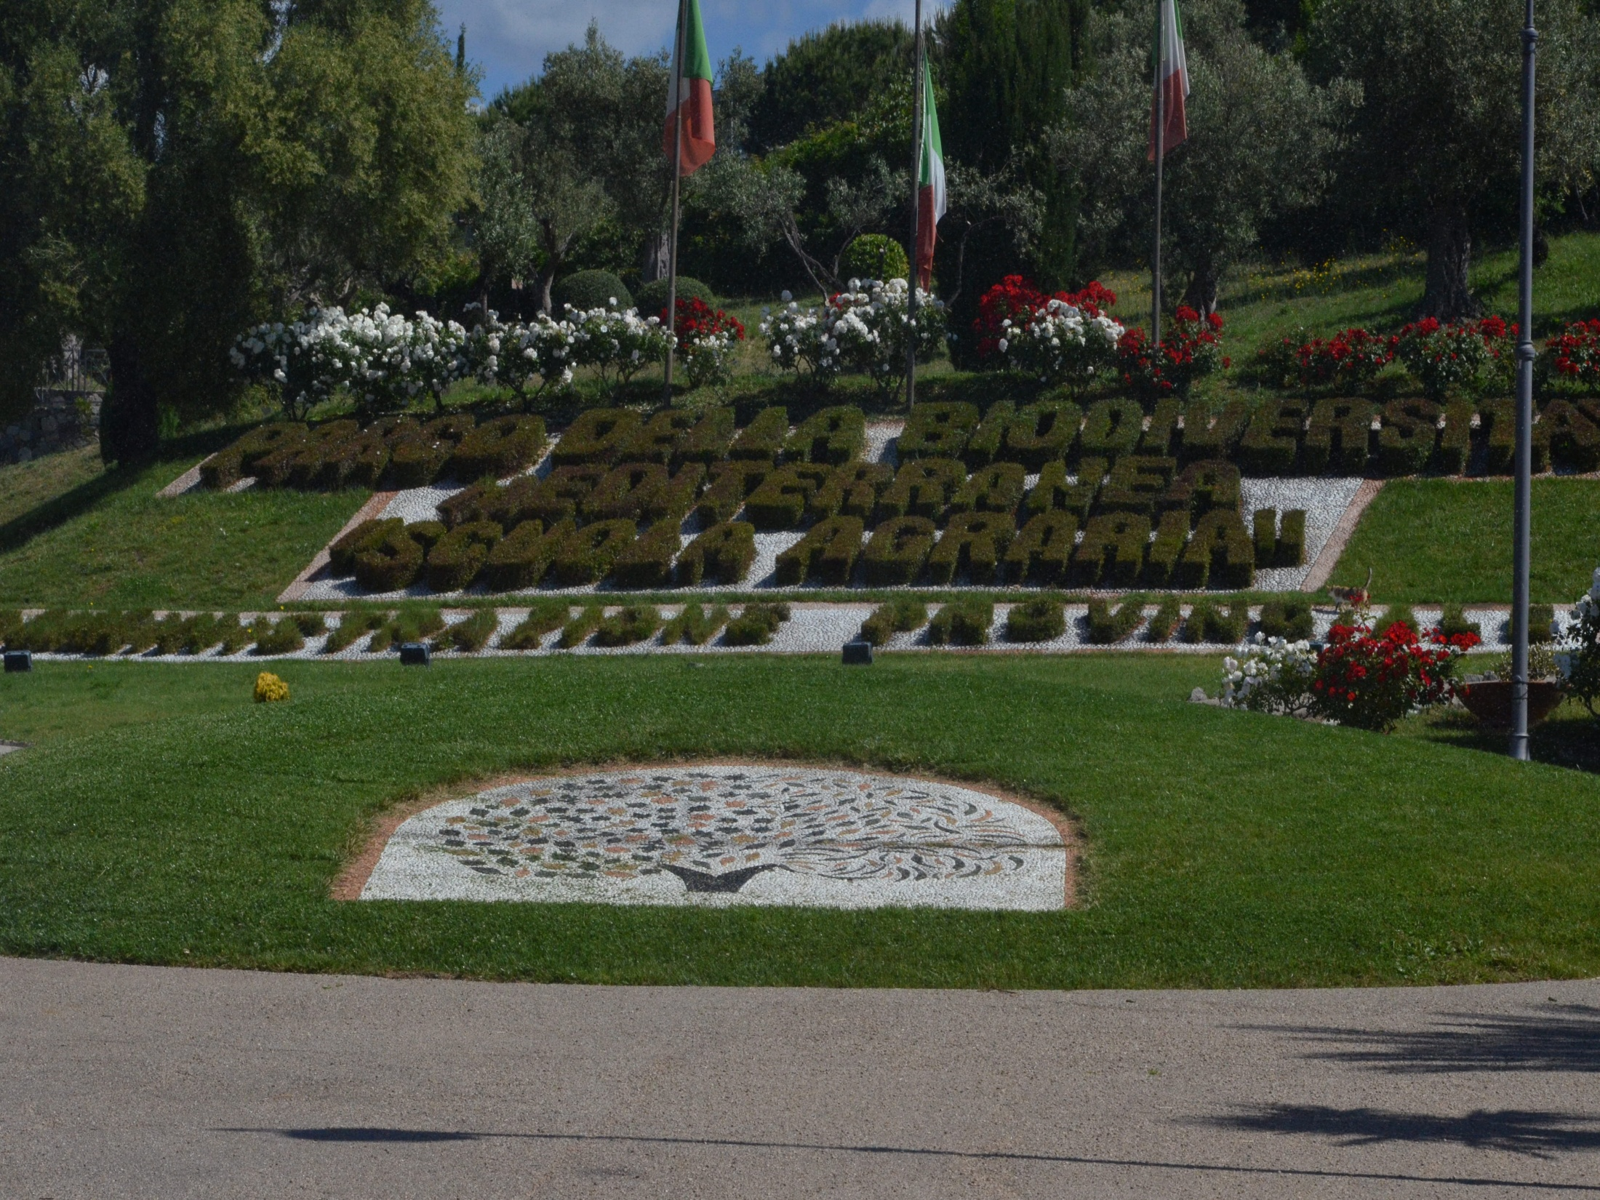
IL PARCO
Il Parco della biodiversità mediterranea, conosciuto anche come parco della scuola agraria, si trova nel centro di Catanzaro ed è uno dei luoghi più amati della città calabrese.
Il Parco ha avuto un prestigioso riconoscimento, il premio nazionale La città per il verde 2011 «per la pregevole varietà di progetti realizzati al fine di conservare non solo la natura, ma anche la storia dei luoghi».

Slide 3
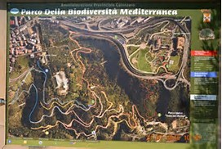
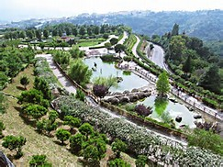
IL LUOGO
Costituisce un polmone verde che si estende per oltre sessanta ettari.
Inaugurato nel 2004, nasce dalla riqualificazione ambientale della vecchia azienda della scuola agraria

Slide 4
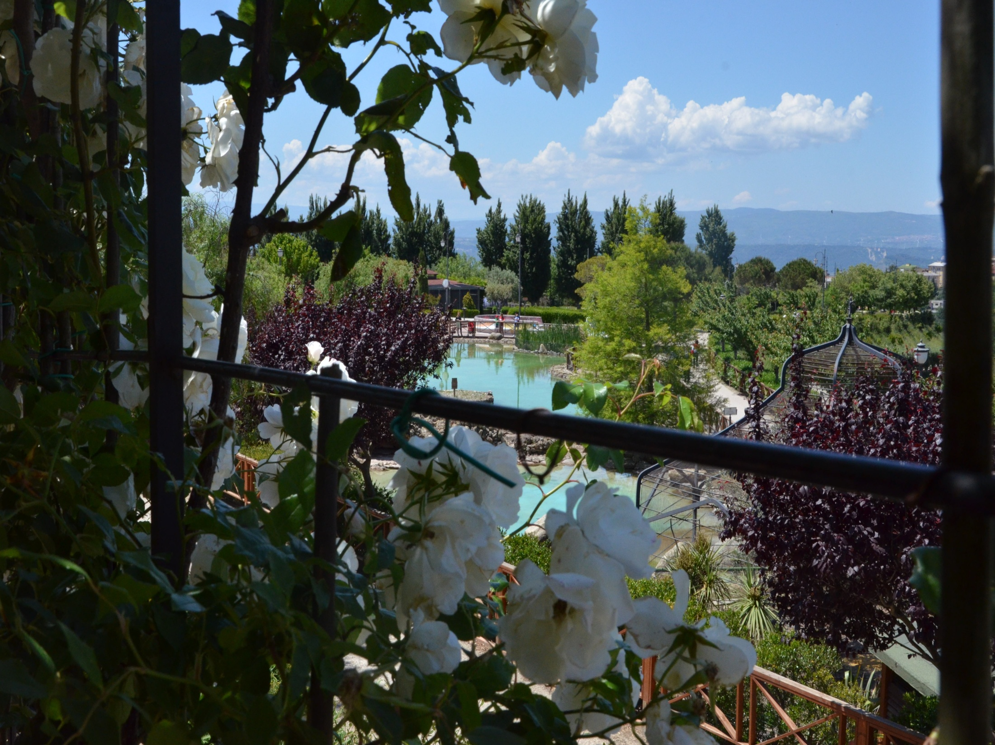
La natura
Sono circa 50000 le piante presenti: pioppi, castagni, ulivi, cipressi, mirti, sambuchi, lecci, ontani, querce, ginestre, corbezzoli, oleandri, allori, salici etc.
Accanto alle piante tipiche della macchia mediterranea vivono quelle dal sapore esotico: eucalipti australiani, robinie americane, fichi d’india, cedri dell’atlante…
Anche la fauna è ben rappresentata; sono presenti esemplari di gufi reali, pappagalli, aquile, gru coronate, gheppi, aironi, civette e assioli, raccolti e curati nel centro veterinario del C.R.A.S. (Centro Recupero Animali Selvatici).

Slide 5
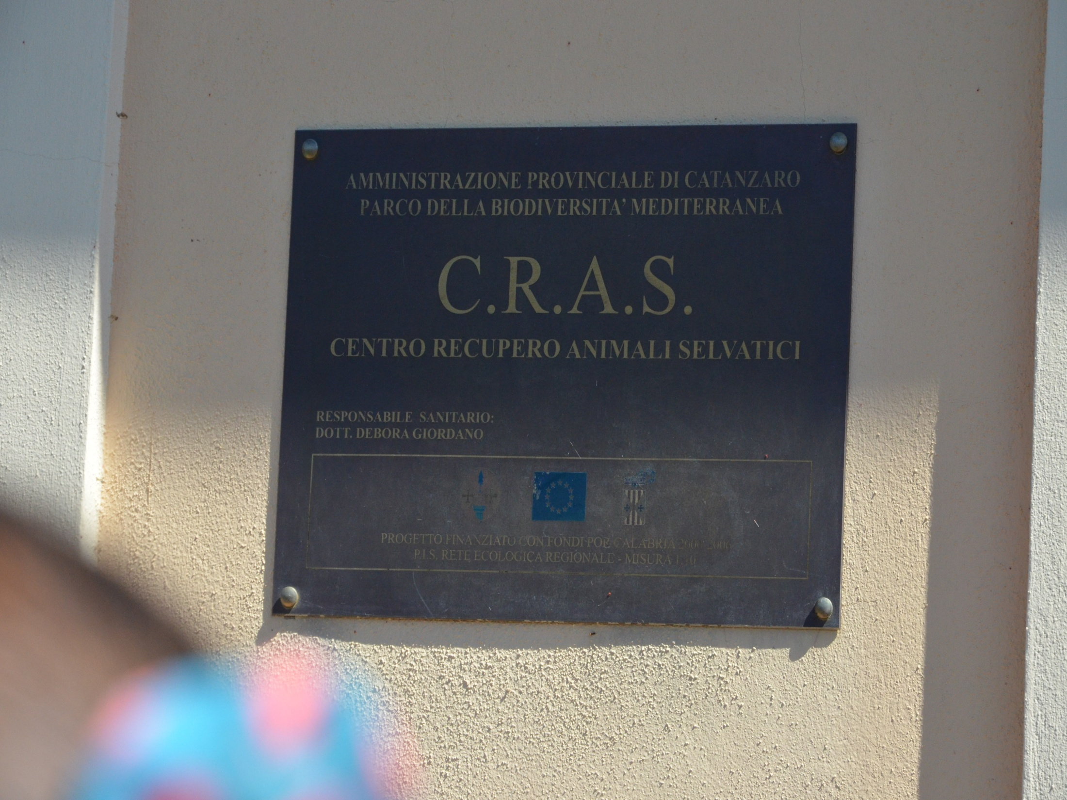
IL C.R.A.S.
Falchi, lanari, lupi e diversi altri animali sono stati recuperati e curati in questo centro, struttura unica nella provincia di Catanzaro.
Gli animali in difficoltà vengono portati direttamente da chi li soccorre o ritirati, dietro segnalazione, dal personale che lavora nel Centro.
Lo scopo di questi centri è di reinserire l’animale nel proprio habitat naturale; a volte può restare ospite del centro per tutta la sua vita, perché in natura non riuscirebbe a sopravvivere

Slide 6
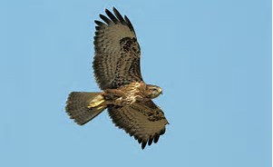
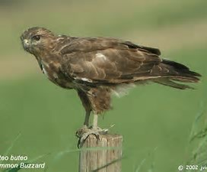
la poiana
La poiana comune o anche bozzago è un rapace della famiglia Accipitridae.
Si può trovare negli ambienti forestali o in spazi aperti con una vegetazione erbacea.
È un predatore dalle scarse abilità, si comporta da puro oppurtunista. Le sue prede sono soprattutto roditori, lepri e conigli selvatici.

Slide 7
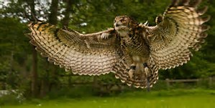
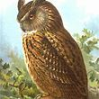
Il gufo reale
Il gufo reale è un rapace che fa parte della famiglia degli Strigidi.
Il gufo passa tutta la vita in prossimità del suo nido che può trovarsi in una risega di un albero.
Si trova in quasi tutta Europa e in gran parte dell’ Asia centrale.
In Italia è presente dappertutto tranne che in Sicilia e in Sardegna.

Slide 8
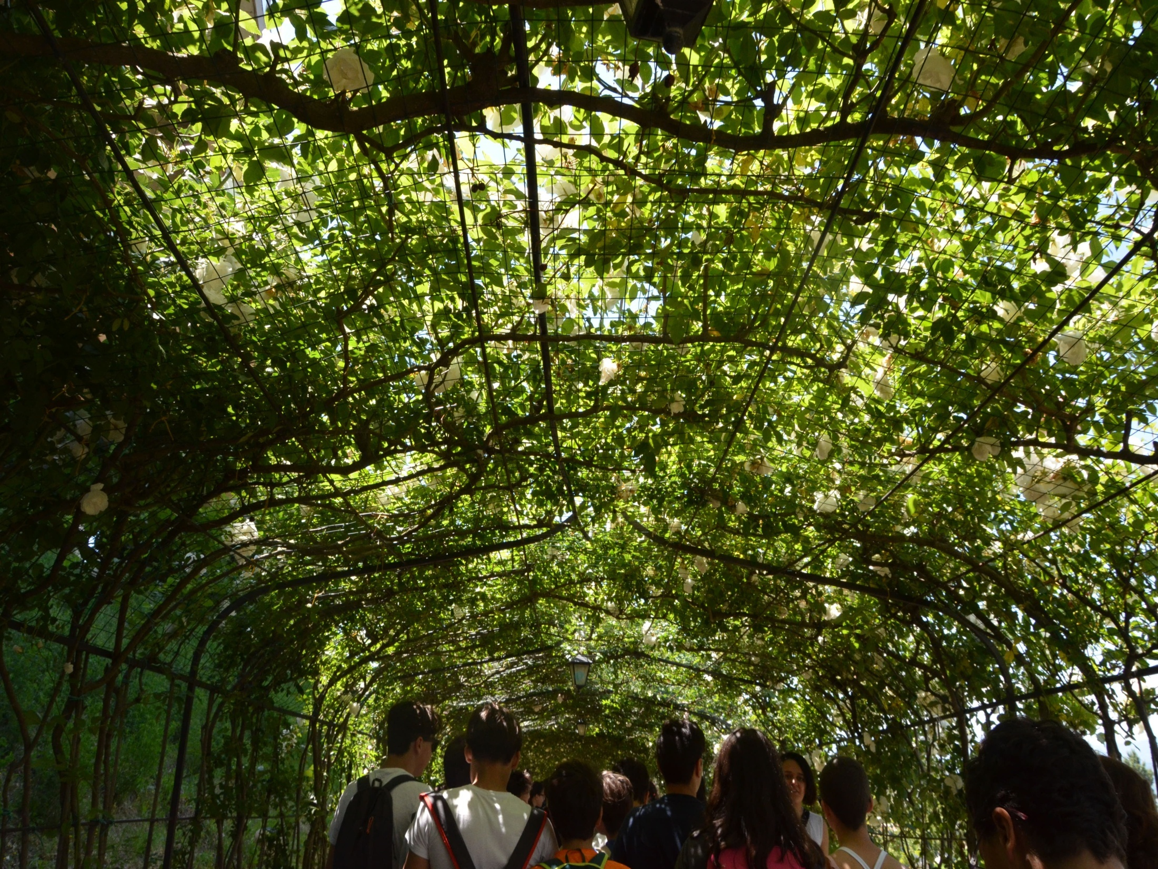
La VISITA GUIDATA”
Siamo arrivati verso le 9:30 al Parco, abbiamo cominciato con la vista al C.R.A.S.; due della persone che lavorano al Centro ci hanno parlato del Parco in generale e delle attività svolte nel C.R.A.S.
Con la dottoressa abbiamo proseguito la visita e visto alcune gabbie con un’ aquila, una poiana e anche dei pappagalli esotici.
In seguito abbiamo visitato le gabbie del gufo reale, delle aquile, del grifone e dei magnifici pavoni.
La nostra mattinata al Parco si è conclusa con la sosta nel laghetto, dove abbiamo ammirato i cigni.

